Slide 1


Slide 2
Apresentação 2 – ONDA SONORA
As ondas
O som

Slide 3
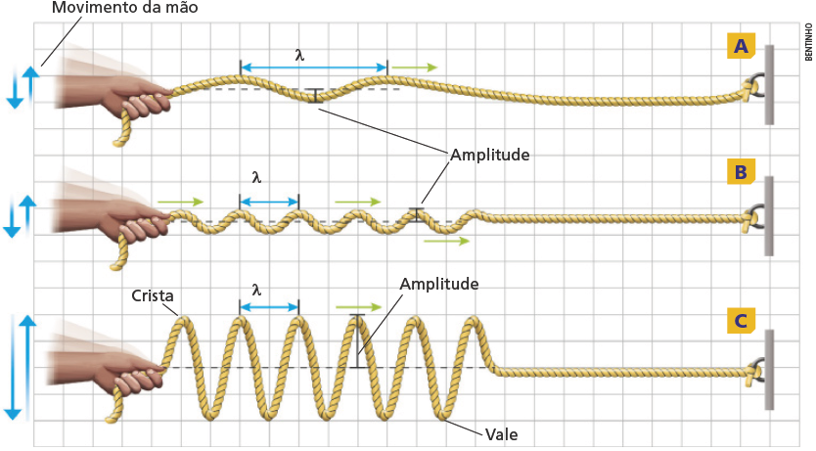
O movimento da mão causa uma perturbação na corda (pulso). As perturbações periódicas que se propagam sem transportar matéria recebem o nome de ondas.
A distância entre duas cristas consecutivas (ou dois vales) é chamada comprimento de onda, que é representado pela letra grega lambda minúscula (λ).
Ondas
O ponto mais alto da onda é chamado de crista.
Amplitude é a distância entre a crista ou o vale até o ponto de equilíbrio.
O ponto mais baixo da onda é chamado de vale.
Elaborado com base em: WALKER, Jearl; HALLIDAY, David; RESNICK, Robert. Fundamentos de física: gravitação, ondas e termodinâmica. 10. ed. Rio de Janeiro: LTC, 2016. v. 2, p. 280. E-book.
Representação da formação de ondas em uma corda. As ondas A e B têm a mesma amplitude,
mas comprimento e frequência diferentes. As ondas B e C têm o mesmo comprimento e a mesma
frequência, mas amplitudes diferentes. As setas verdes indicam o sentido de propagação das ondas.

Slide 4
Tipos de ondas
Quanto à direção de propagação e a direção de oscilação
Quanto ao meio em que se propagam
Transversal
Longitudinal
Mecânica
Eletromagnética
A perturbação oscila de maneira perpendicular à
propagação.
A oscilação e a propagação têm a mesma direção.
Depende de um meio material para se propagar (como uma corda).
Não depende de um meio material para se propagar (propaga-se mesmo no vácuo).

Slide 5
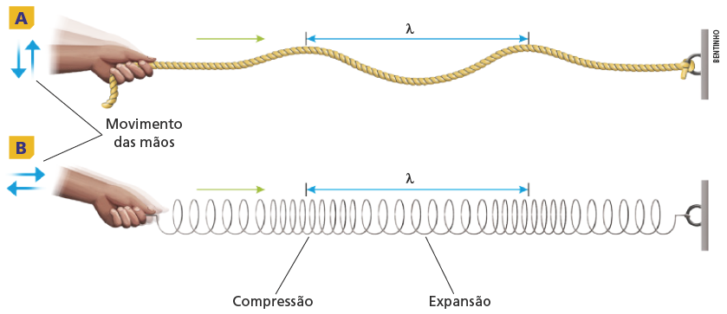
Ondas transversais e longitudinais
Em uma onda transversal, a perturbação oscila de maneira perpendicular à propagação.
Em uma onda longitudinal, a oscilação e a propagação têm a mesma direção.
Elaborado com base em: YOUNG, Hugh D.; FREEDMAN, Roger A. Física II: termodinâmica e ondas. 14. ed. São Paulo: Pearson, 2016. p. 114. E-book.
Representação de uma onda transversal (A) e de uma onda longitudinal (B) com o mesmo comprimento. As setas verdes indicam o sentido de propagação das ondas.

Slide 6
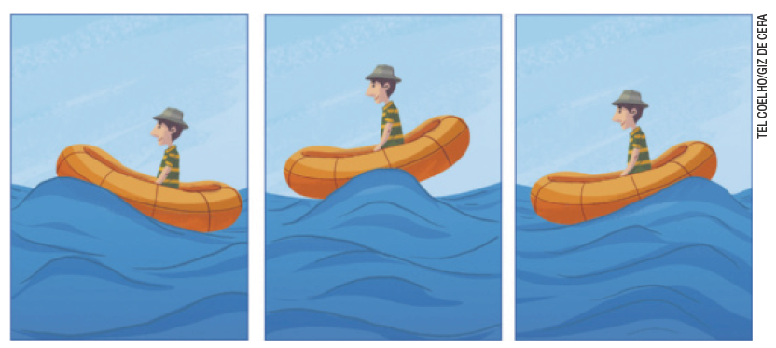
Propriedade das ondas
O barco se movimenta apenas na vertical quando uma onda passa por ele, não se deslocando.
Representação de barco se deslocando para cima e para baixo quando uma onda passa por ele.
As ondas não transportam matéria.

Slide 7
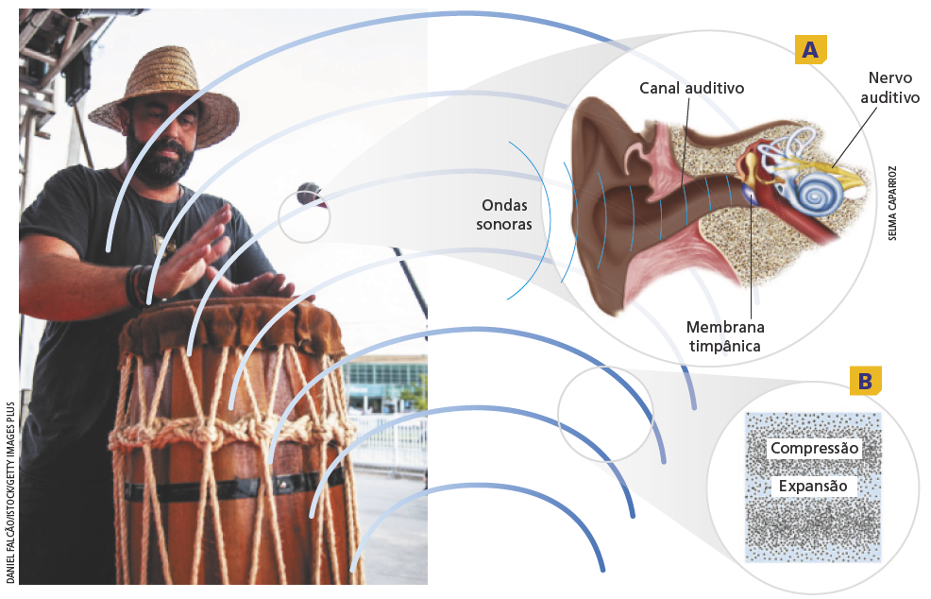
Som
O som é uma sensação que temos quando as ondas sonoras são captadas pelas orelhas e interpretadas pelo cérebro.
As ondas sonoras são ondas mecânicas, pois dependem de um meio material (ar ou a água) para se propagar.
Também são longitudinais, pois as oscilações (compressões e expansões) ocorrem na mesma direção que a propagação da onda.
Elaborado com base em: TORTORA, Gerard J.; DERRICKSON, Bryan. Corpo humano: fundamentos de anatomia e fisiologia. 10. ed. Porto Alegre: Artmed, 2017. p. 311.
Representação da produção do som no tambor. Quando é golpeada, a membrana vibra e transfere a vibração para o ar, originando ondas sonoras. (A) Detalhe da chegada das ondas sonoras à orelha. (B) Representação das zonas de compressão e expansão do ar; os pontinhos representam as moléculas que compõem os gases do ar.

Slide 8
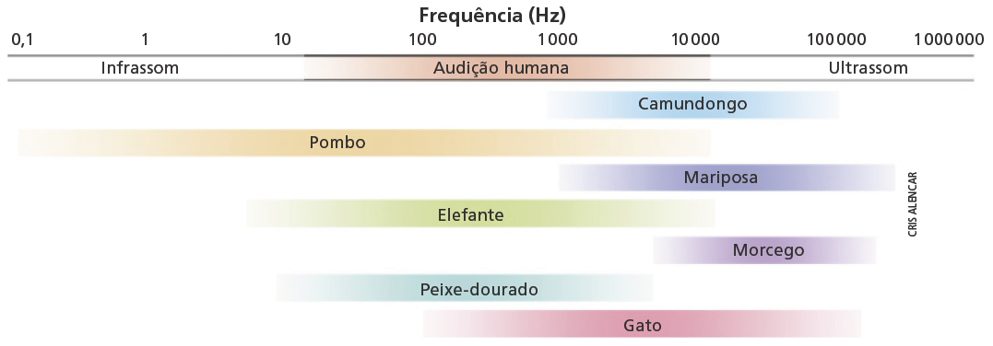
Espectro sonoro
O conjunto de todas as frequências possíveis para as ondas sonoras compõe o espectro sonoro. O sistema auditivo humano é capaz de captar ondas sonoras com frequência entre 20 Hz e 20 000 Hz, que compõem o espectro audível.
Muitos animais são capazes de produzir
sons no espectro do infrassom e do ultrassom.
Elaborado com base em: FAY, Richard R. Hearing in vertebrates: a psychophysics databook. Winnetka: Hill-Fay Associates, 1988.
Intervalos audíveis do espectro sonoro (conjunto de frequências) para algumas espécies.

Slide 9
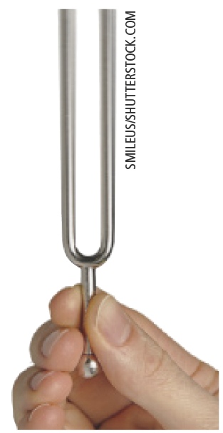
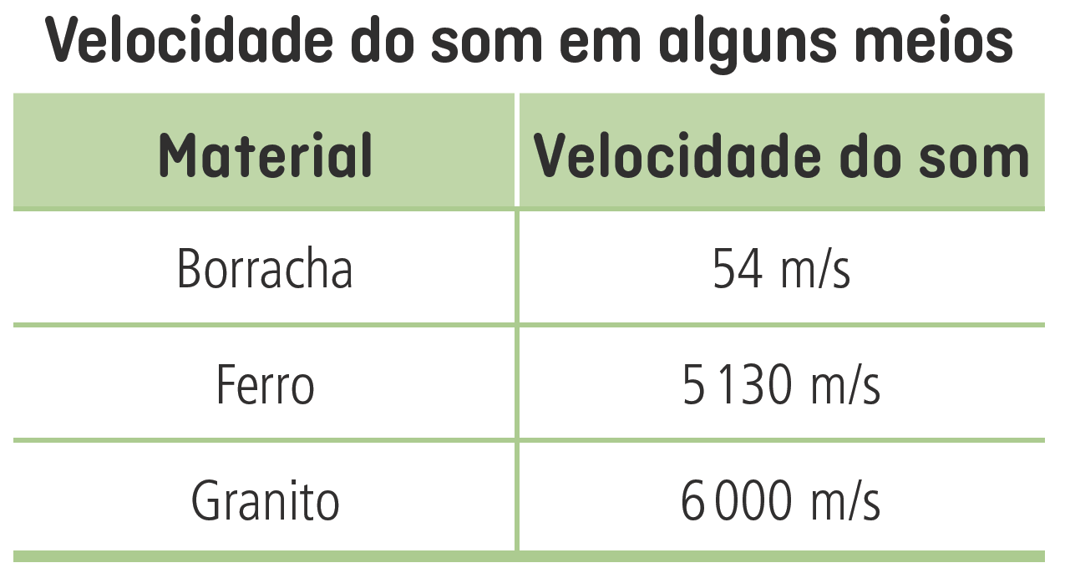
Propriedades do som
Velocidade de propagação
A velocidade das ondas sonoras depende do meio em que se propagam. É favorecida quando as partículas do meio estão mais próximas e mais aderidas entre si.
Altura
A altura diz respeito à frequência das ondas sonoras.
Sons altos são aqueles com frequências elevadas, que são percebidos como agudos.
Assobios ou o miado de um gato são agudos (altos).
Sons com frequências baixas são percebidos como graves, como o trovão.
Diapasão em vibração. Ao ser batido, ele vibra sempre na mesma frequência – 440 Hz na maioria dos modelos, o que corresponde à nota musical Lá.
Fonte dos dados: UNIVERSIDADE FEDERAL DA BAHIA. Velocidade das ondas sonoras no ar. Salvador: UFBA, [2019?]. Disponível em: http://www2.fis.ufba.br/dfg/fis2/Velocidade_som.pdf.
UNIVERSIDADE FEDERAL DE MINAS GERAIS. Velocidade do som em metais. Belo Horizonte: UFMG, [2019?]. Disponível em: https://www.fisica.ufmg.br/ciclo-basico/wp-content/uploads/sites/4/2020/05/Velocidade_do_som_em_metais.pdf. Acessos em: 6 maio 2022.

Slide 10
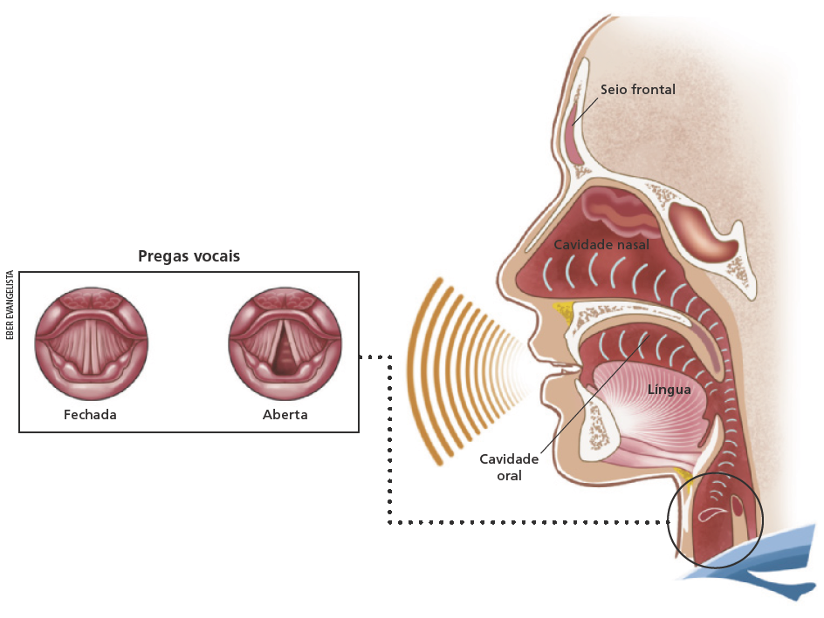
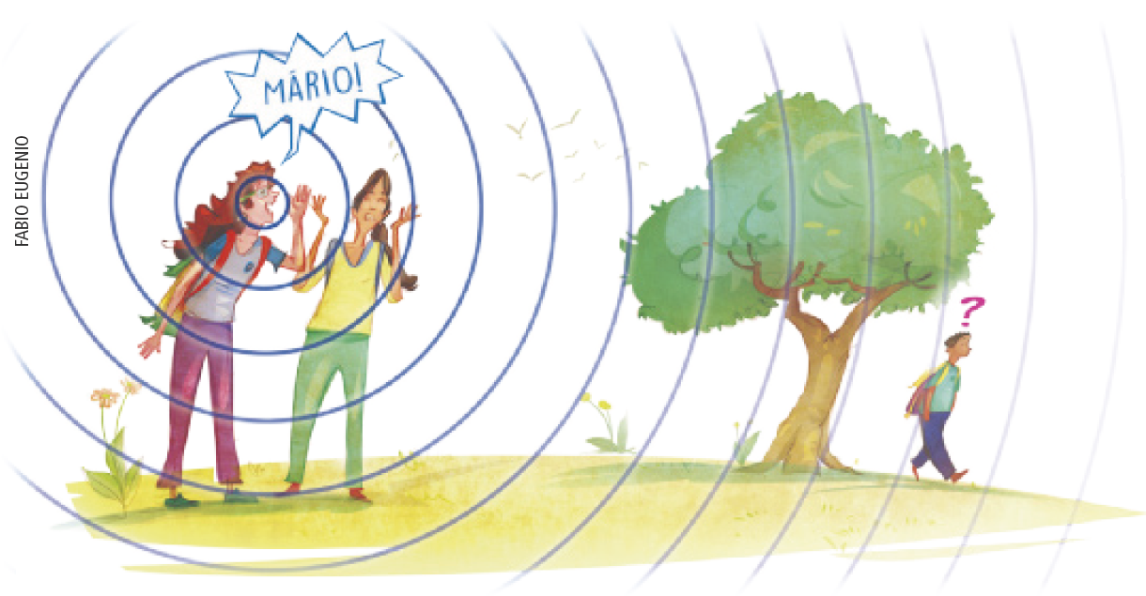
Propriedades do som
Intensidade
É o volume do som. Está relacionada à quantidade de energia que a onda transporta: quanto mais intensa, maior é a quantidade de energia transportada.
Timbre
É a característica que permite diferenciar dois sons de mesma altura, mas produzidos por fontes diferentes.
Cada pessoa tem um timbre de voz.
Elaborado com base em: ROBERTS, Alice M. The complete human body: the definitive visual guide. 2. ed. Nova York: DK Publishing, 2016. p. 338-345.
Ilustração representando que a intensidade do som diminui conforme ele se propaga para longe da fonte. Quem está perto da pessoa que gritou escuta o grito em uma intensidade mais alta; quem está afastado escuta um som mais fraco.
Representação da produção da voz. As pregas vocais, em detalhe e vistas de cima, são estruturas formadas por tecido muscular e se localizam na laringe. Quando falamos, o ar que passa pela laringe faz as pregas vocais vibrarem, emitindo som.

Slide 11
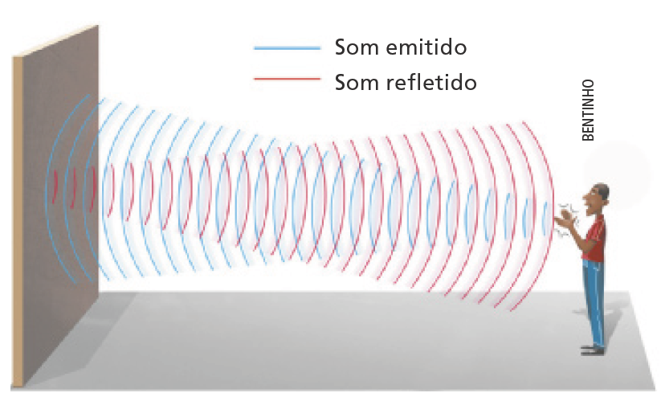
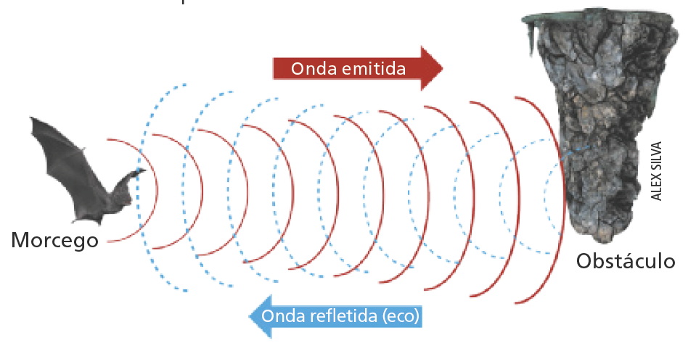
Eco
As ondas sonoras atingem uma superfície, parte delas é absorvida e parte é refletida de volta. Isso pode originar o eco, fenômeno que ocorre quando ouvimos o mesmo som duas vezes, uma após a outra.
Muitos animais, como golfinhos e morcegos, utilizam essa propriedade do som para localizar obstáculos, parceiros e possíveis presas – é a chamada ecolocalização.
Elaborado com base em: URONE, Paul Peter; HINRICHS, Roger. College physics. Houston: OpenStax, 2012. p. 656.
Representação da formação do eco. As ondas sonoras encontram um anteparo e são refletidas.
Elaborado com base em: URONE, Paul Peter; HINRICHS, Roger. College Physics. Houston: OpenStax, 2012. p. 656.
Representação da ecolocalização de um morcego.

Slide 12
Apresentação 3 – ONDAS ELETROMAGNÉTICAS
Do rádio à luz visível (sistemas de transmissão e recepção)
Do ultravioleta ao raio gama
Aplicações das ondas (radiações) eletromagnéticas (Medicina)

Slide 13
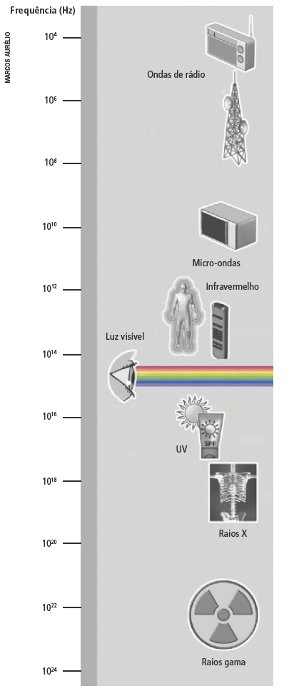
Ondas eletromagnéticas
A luz visível, o infravermelho, os raios ultravioleta, os raios X são exemplos diferentes de um mesmo tipo de fenômeno, as ondas eletromagnéticas. São transversais e podem se propagar no vácuo. Quanto maior a frequência, menor é o comprimento de onda.
Assim como existe um espectro sonoro, existe um espectro eletromagnético, representado na figura.
No vácuo, todas as ondas eletromagnéticas se deslocam com a mesma velocidade, conhecida como velocidade da luz, de aproximadamente 3 x 10⁸ m/s (300 000 km/s).
Representação do espectro eletromagnético.

Slide 14
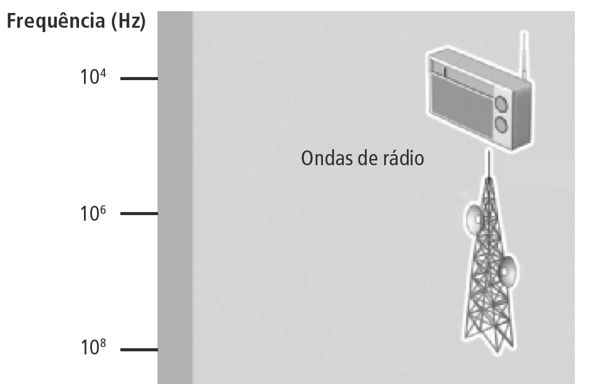
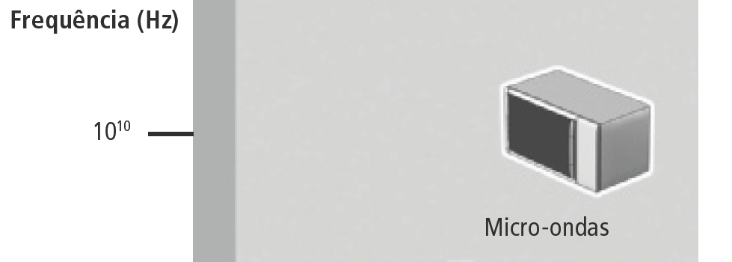
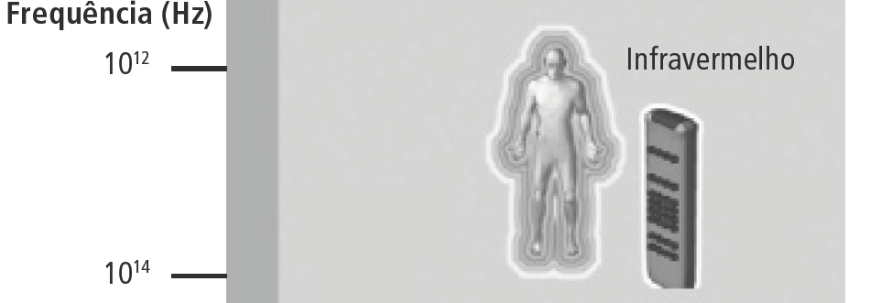
Do rádio ao infravermelho
Micro-ondas:
podem ser utilizadas em sistemas de telecomunicação por satélite, no funcionamento de radares e em fornos micro-ondas, para aquecer alimentos.
Ondas de rádio:
comumente utilizadas em sistemas de comunicação, como rádio, televisão, telefonia celular, entre outros.
Infravermelho:
relacionadas à transmissão de calor. Podem ser usadas no funcionamento de sensores de presença, controles remotos de eletroeletrônicos, câmeras noturnas, entre outros.

Slide 15
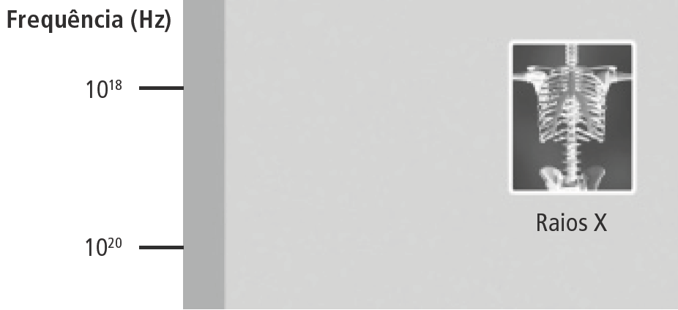
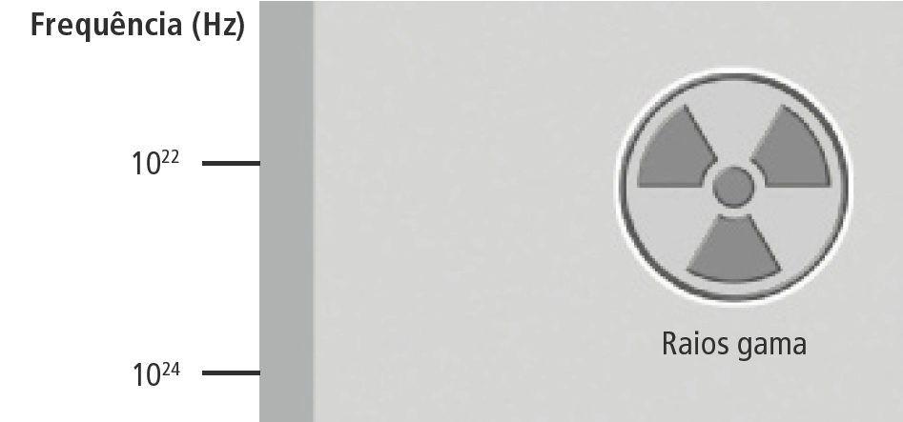
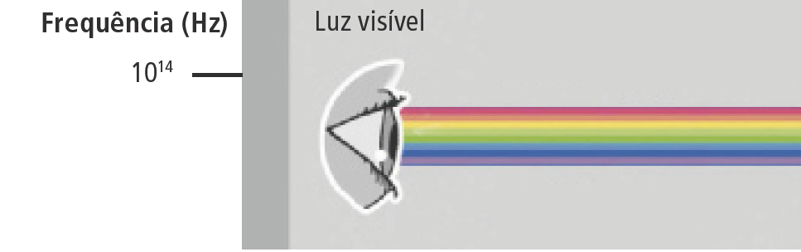
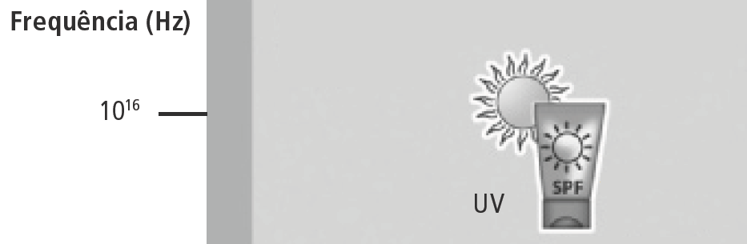
Da luz visível aos raios gama
Luz visível:
perceptíveis pela visão humana na forma de cores de frequências específicas.
Ultravioleta:
emitida pelo Sol e por alguns equipamentos elétricos, como certas lâmpadas.
Raios X:
capacidade de atravessar diversos tecidos do corpo humano e largamente utilizadas na realização e exames médicos não invasivos.
Raios gama: ondas eletromagnéticas de alta energia, utilizadas de forma controlada em tratamentos médicos de algumas doenças.

Slide 16
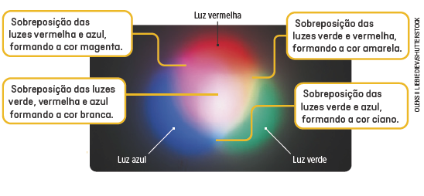
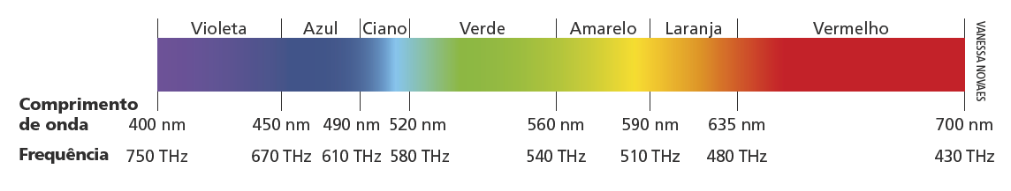
Espectro visível
A retina do olho humano possui dois tipos principais de células, que captam os estímulos luminosos e geram sinais que são transmitidos ao cérebro: os bastonetes, relacionados à percepção da intensidade luminosa (claro e escuro), e os cones, relacionados à percepção de cores.
Existem três tipos de cones, e cada um deles é mais sensível a um comprimento de onda: 700 nm, 550 nm ou 450 nm. Esses comprimentos de onda correspondem, respectivamente, às três cores primárias: vermelho, verde e azul.
Esquema mostrando a combinação de três feixes de luz – vermelho, verde e azul.
Representação de comprimentos de onda e frequência referentes às cores do espectro visível.

Slide 17
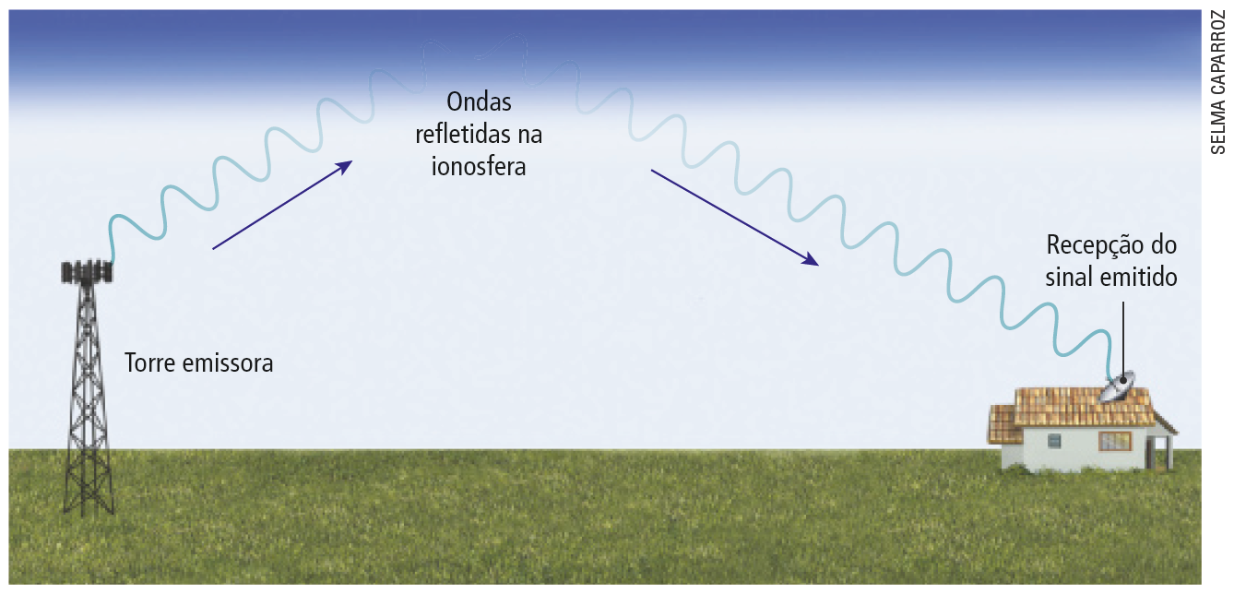
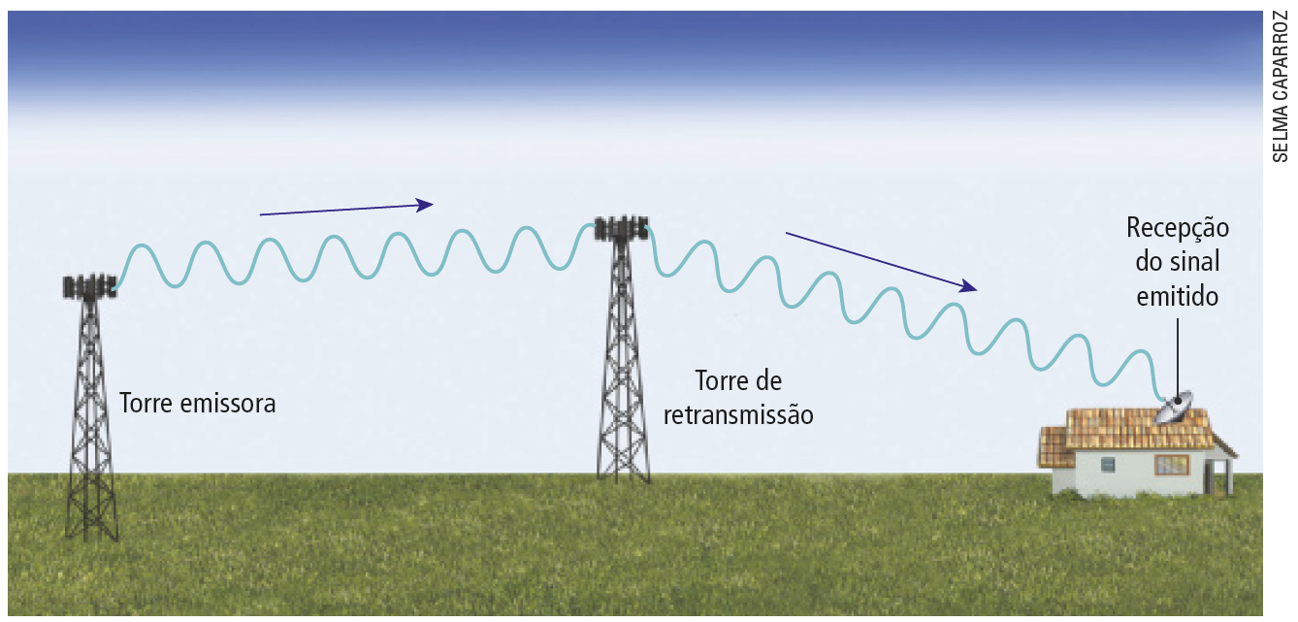
Telecomunicações: ondas de rádio
Nos sistemas de comunicação que utilizam ondas de rádio, as ondas são geralmente emitidas por aparelhos transmissores instalados em torres, e sua recepção é feita por equipamentos que atuam como receptores, como a televisão, o rádio e o telefone celular.
As ondas de rádio de menores frequências, como aquelas emitidas por emissoras AM (amplitude modulada), são conhecidas como ondas longas, que permitem sua reflexão na ionosfera.
Representação da emissão de ondas de rádio AM.
As ondas de rádio de maiores frequências, como as emitidas por emissoras FM (frequência modulada) e alguns sinais de televisão, têm comprimento de onda menor e não são refletidas na ionosfera. Essas transmissões dependem de outras torres, chamadas torres de retransmissão.
Representação da emissão de ondas de rádio FM.

Slide 18
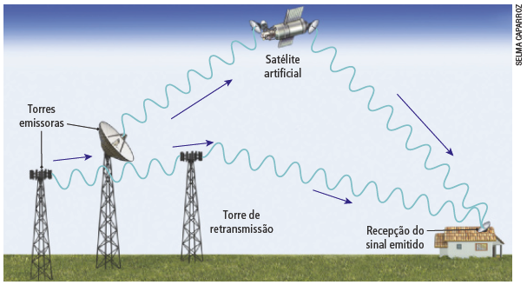
Telecomunicações: micro-ondas
Ondas eletromagnéticas na faixa de frequência entre 10⁹ Hz e 10¹¹ Hz são chamadas micro-ondas. Elas são consideradas ondas de rádio de alta frequência.
Em algumas transmissões de televisão e telefonia móvel, a retransmissão também pode ser feita por satélites artificiais em órbita ao redor da Terra para a retransmissão de ondas de alta frequência aumentando o alcance das informações das fontes emissoras.
Representação da emissão de ondas retransmitidas por torres ou satélites artificiais.

Slide 19
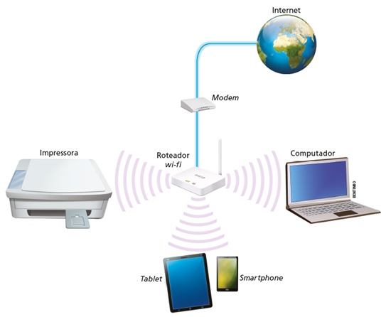

Internet sem fio
A conexão à internet sem fio pode ocorrer de duas maneiras principais: pela rede de telefonia celular ou por redes wi-fi.
A telefonia móvel tornou-se popular no mundo na década de 1960 e na década de 1990 no Brasil. A partir daí, a cobertura e os serviços possíveis aumentaram a cada geração.
A rede wi-fi conta com um roteador sem fio, que se comunica via micro-ondas com outros equipamentos – computadores, impressoras ou smartphones, por exemplo.
Elaborado com base em: COMPUTER technology. In: WILKINSON, Hugo (ed.). The visual encyclopedia. Londres: DK, 2020. p. 275.
Representação de uma rede sem fio conectada à internet.

Slide 20
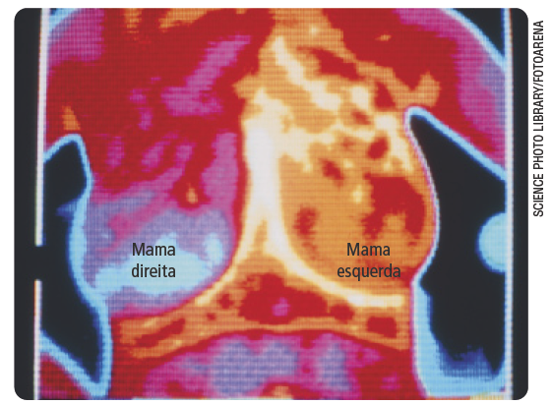
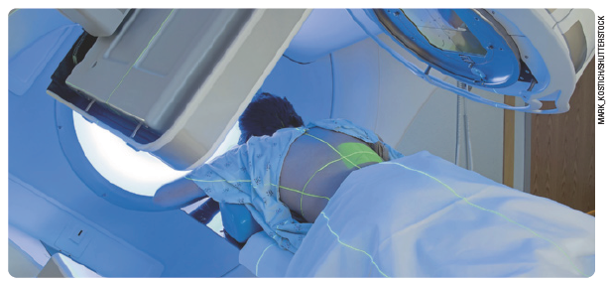
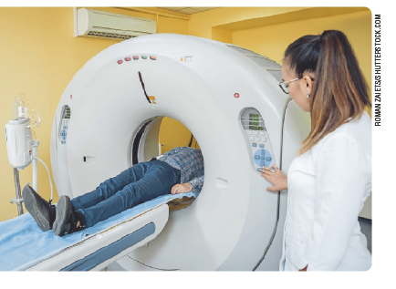
Aplicações na Medicina
Os raios infravermelhos estão presentes, por exemplo, no calor que o corpo humano emite por irradiação, o que permite mapear sua temperatura, ao se associar cada faixa de temperatura a uma cor.
O laser é um exemplo de luz monocromática visível que tem sua intensidade amplificada, se propaga de forma bastante concentrada e suas ondas vibram todas da mesma forma (em fase).
TERELYUK/SHUTTERSTOCK.COM
Paciente sendo submetida a cirurgia ocular utilizando laser.
Mapa térmico da região do tórax de uma mulher.
Os raios X são utilizados desde 1985 em exames médicos não invasivos chamados radiografias. O desenvolvimento científico e tecnológico expandiu seu uso para exames de tomografia computadorizada e a mamografia.
Os raios X e os raios gama também puderam ser utilizados, de maneira controlada, no tratamento de alguns tipos de câncer, por radioterapia.
Paciente sendo submetido a um tratamento por radioterapia.
Paciente realizando exame de tomografia computadorizada.

Slide 21
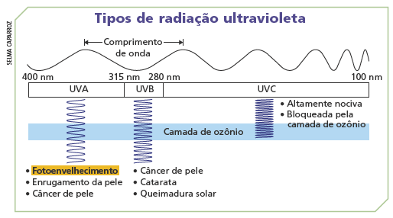
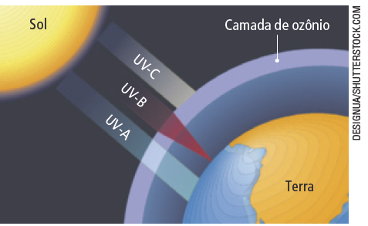
Raios ultravioleta
Cerca de um décimo da radiação eletromagnética emitida pelo Sol consiste em raios ultravioleta. A maior parte deles é filtrada pela atmosfera terrestre, especialmente na camada de ozônio, situada a cerca de 20 a 35 quilômetros de altitude.
Em razão do pequeno comprimento de onda, essa radiação é capaz de penetrar algumas camadas internas da pele.
Representação dos tipos de radiação ultravioleta e algumas de suas características e riscos.
A camada de ozônio protege o planeta dos raios ultravioleta.

